Slide 1
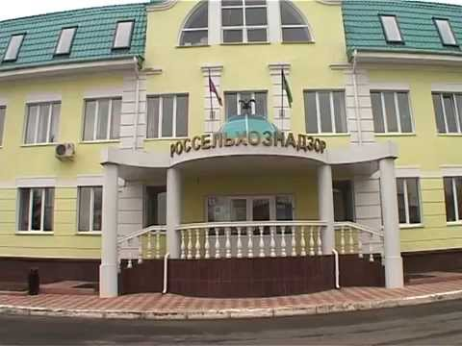
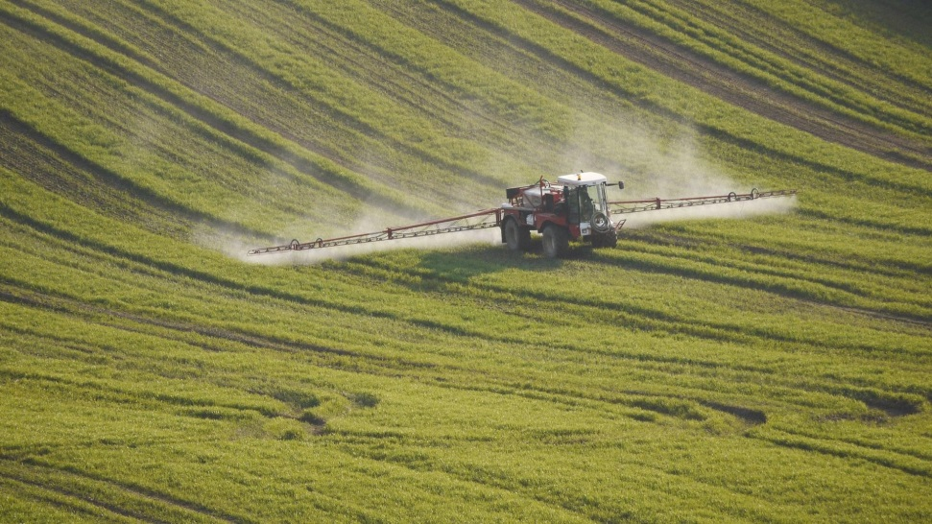
УПРАВЛЕНИЕ ФЕДЕРАЛЬНОЙ СЛУЖБЫ ПО ВЕТЕРИНАРНОМУ И ФИТОСАНИТАРНОМУ НАДЗОРУ ПО ОРЛОВСКОЙ И КУРСКОЙ ОБЛАСТЯМ
Программа видеоконференции:
Реализация норм Федерального закона от 30.12.2020 № 522-ФЗ «О внесении изменений в Федеральный закон «О безопасном обращении с пестицидами и агрохимикатами» в частности совершенствования государственного контроля (надзора) в области безопасного обращения с пестицидами и агрохимикатами»
Порядок регистрации хозяйствующих субъектов в Федеральной государственной информационной системе прослеживаемости пестицидов и агрохимикатов (ФГИС ППА)

Slide 2
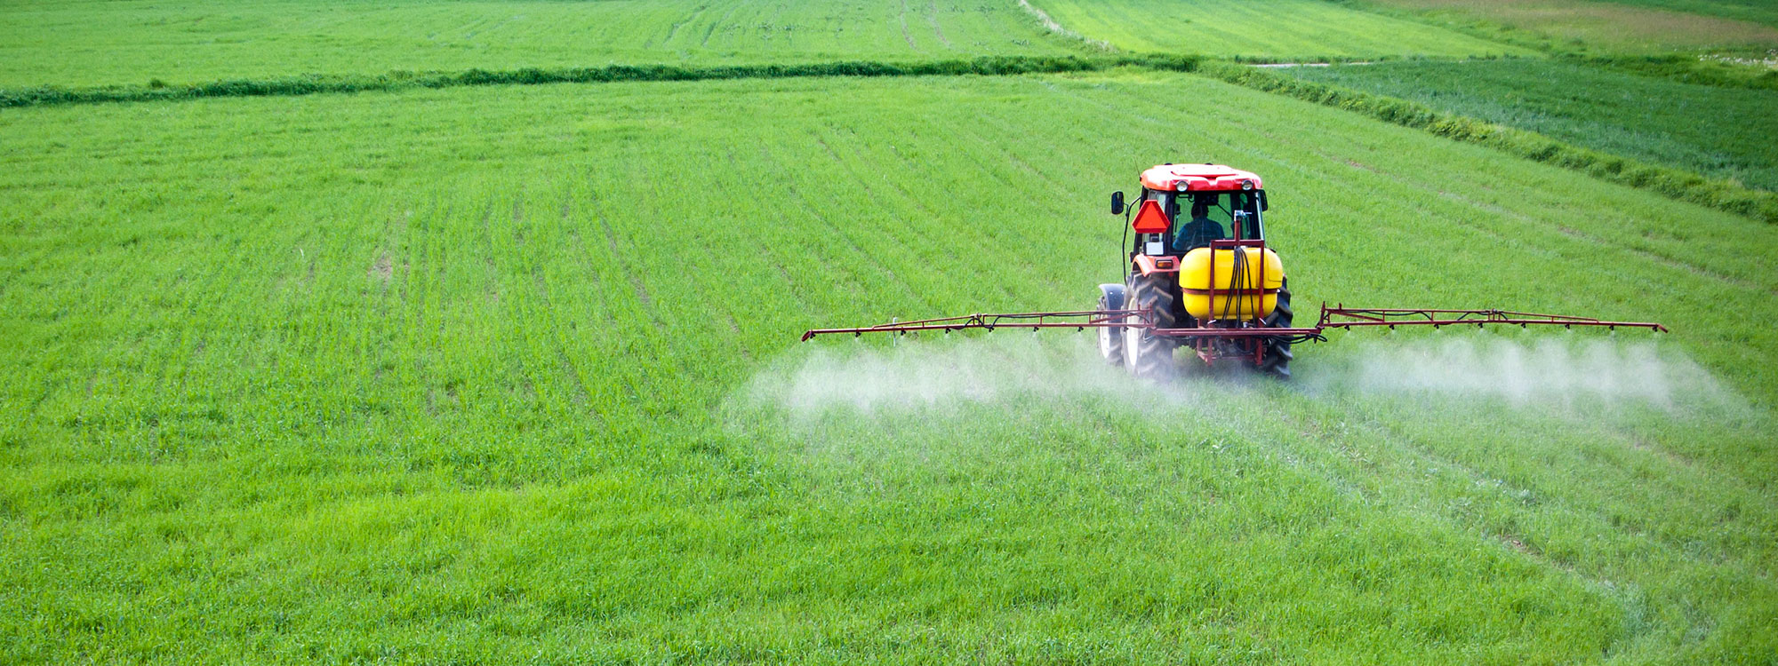
В соответствии со статьей 15 Федерального закона от 19.07.1997 № 109-ФЗ «О безопасном обращении с пестицидами и агрохимикатами», Постановлением Правительства РФ от 30.06.2021 №1067 «Об утверждении Положения о федеральном государственном контроле (надзоре) в области безопасного обращения с пестицидами и агрохимикатами» федеральный государственный контроль (надзор) в области безопасного обращения с пестицидами и агрохимикатами осуществляет: Федеральная служба по ветеринарному и фитосанитарному надзору

Slide 3
Предмет федерального государственного контроля (надзора) в области безопасного обращения с пестицидами и агрохимикатами
Объект федерального государственного контроля (надзора) в области безопасного обращения с пестицидами и агрохимикатами
соблюдение гражданами и юридическими лицами требований к пестицидам и агрохимикатам при ввозе на территорию Российской Федерации с территорий государств, не являющихся членами Евразийского экономического союза (статус регистрационного свидетельства о государственной регистрации пестицида и (или) агрохимиката, соответствие ввозимых пестицидов и агрохимикатов требованиям действующего регистрационного свидетельства о государственной регистрации пестицида и (или) агрохимиката);
деятельность, действия (бездействие) контролируемых лиц, связанные с применением пестицидов и агрохимикатов
здания, помещения, сооружения, линейные объекты, территории, включая водные, земельные и лесные участки, оборудование, устройства, предметы, материалы, транспортные средства, компоненты природной среды, природные и природно-антропогенные объекты, другие объекты, которыми граждане и организации владеют и (или) пользуются при производстве сельскохозяйственной продукции с применением пестицидов и агрохимикатов (за исключением применения пестицидов и агрохимикатов гражданами для ведения личного подсобного хозяйства
регламентов применения пестицидов и агрохимикатов при производстве сельскохозяйственной продукции (за исключением применения пестицидов и агрохимикатов гражданами для ведения личного подсобного хозяйства).

Slide 4
Нормативно-правовые акты в сфере безопасного обращения с пестицидами и агрохимикатами:
Федеральный закон от 19.07.1997 № 109-ФЗ «О безопасном обращении с пестицидами и агрохимикатами»
Постановление Правительства Российской Федерации от 30.06.2021 № 1067 «Об утверждении Положения о федеральном государственном контроле (надзоре) в области безопасного обращения с пестицидами и агрохимикатами»
Постановление Правительства Российской Федерации от 28.06.2021 № 1030 «Об осуществлении федерального государственного контроля (надзора) в области безопасного обращения с пестицидами и агрохимикатами в пунктах пропуска через государственную границу Российской Федерации»
Постановление Главного государственного санитарного врача РФ от 28.01.2021 № 3 «Об утверждении санитарных правил и норм СанПиН 2.1.3684-21 «Санитарно-эпидемиологические требования к содержанию территорий городских и сельских поселений, к водным объектам, питьевой воде и питьевому водоснабжению, атмосферному воздуху, почвам, жилым помещениям, эксплуатации производственных, общественных помещений, организации и проведению санитарно-противоэпидемических (профилактических) мероприятий»
Постановление Главного государственного санитарного врача Российской Федерации от 02.12.2020 № 40 «Об утверждении санитарных правил СП 2.2.3670-20 «Санитарно-эпидемиологические требования к условиям труда»
Справочник (каталог) пестицидов и агрохимикатов, разрешенных к применению на территории Российской Федерации

Slide 5
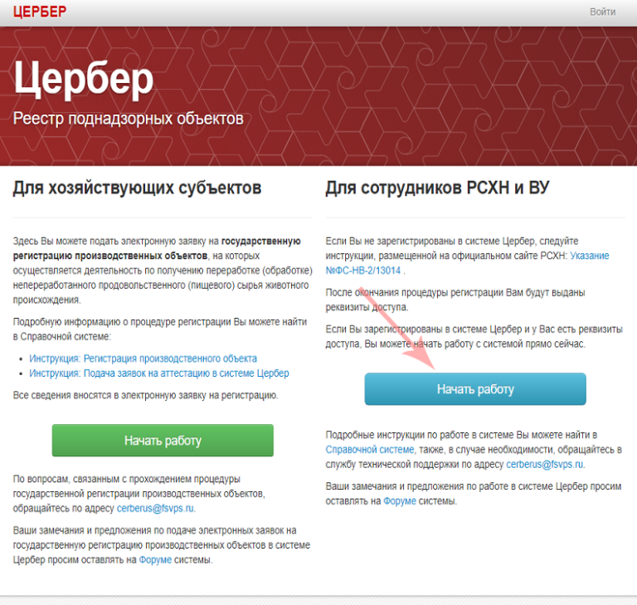
Федеральная государственная информационная система прослеживаемости пестицидов и агрохимикатов (ФГИС ППА)
В связи с вступлением в силу Федерального закона от 30 декабря 2020г. № 522-ФЗ «О внесении изменений в Федеральный закон «О безопасном обращении с пестицидами и агрохимикатами» в части совершенствования государственного контроля (надзора) в области безопасного обращения с пестицидами и агрохимикатами», Федеральный закон от 19 июля 1997 года № 109-ФЗ «О безопасном обращении с пестицидами и агрохимикатами» дополнен статьей 15.2, которая предписывает создание: Федеральной государственной информационной системы прослеживаемости пестицидов и агрохимикатов (ФГИС ППА)

Slide 6
Назначение Федеральной государственной информационной системы прослеживаемости пестицидов и агрохимикатов (ФГИС ППА) (Формирование, ведение и актуализация указанного перечня осуществляться на базе Единого реестра поднадзорных объектов в информационной системе Россельхознадзора «Цербер»).
Система создается в целях обеспечения учета партий пестицидов и агрохимикатов при их обращении (производстве (изготовлении), хранении, перевозке (транспортировке), применении, реализации, обезвреживании, утилизации, уничтожении и захоронении
Юридические лица и индивидуальные предприниматели, осуществляющие указанные виды деятельности, регистрируются в ФГИС ППА без взимания платы
Заявки на включение в перечень можно подать в Управление Россельхознадзора по Орловской и Курской областям (начиная с 01 июля 2021 года)
Программой предусмотрена самостоятельная регистрация хозяйствующего субъекта при наличии действующей электронной подписи заявителя
Образцы бланков заявлений на регистрацию, а так же порядок регистрации хозяйствующих субъектов в ФГИС ППА размещены на официальном сайте Территориального Управления Россельхознадзора по Орловской и Курской областям

Slide 7
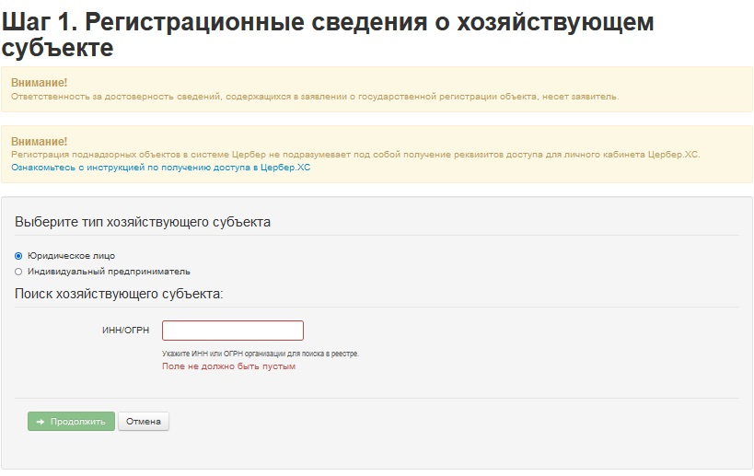
ШАГ 1
ШАГ 2

Slide 8
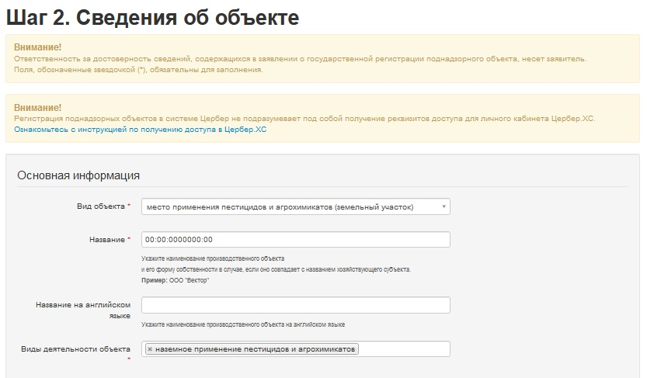
Шаг 3
ШАГ 4

Slide 9
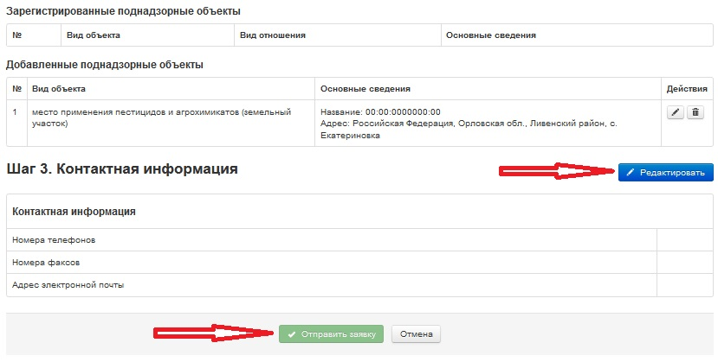
ШАГ 5
ШАГ 6

Slide 10
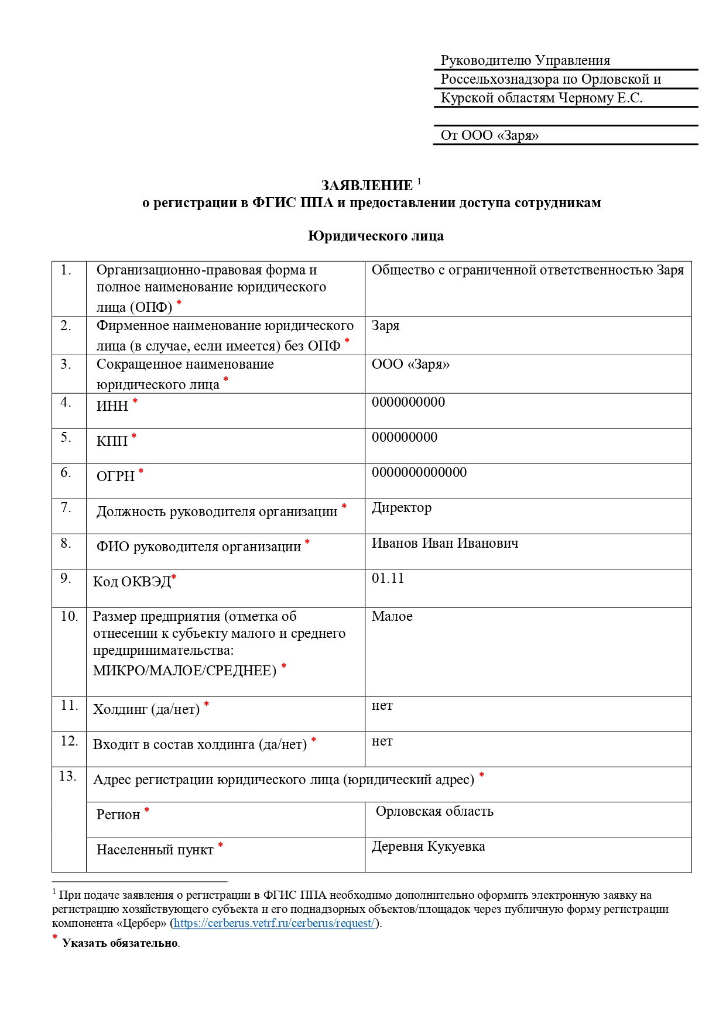
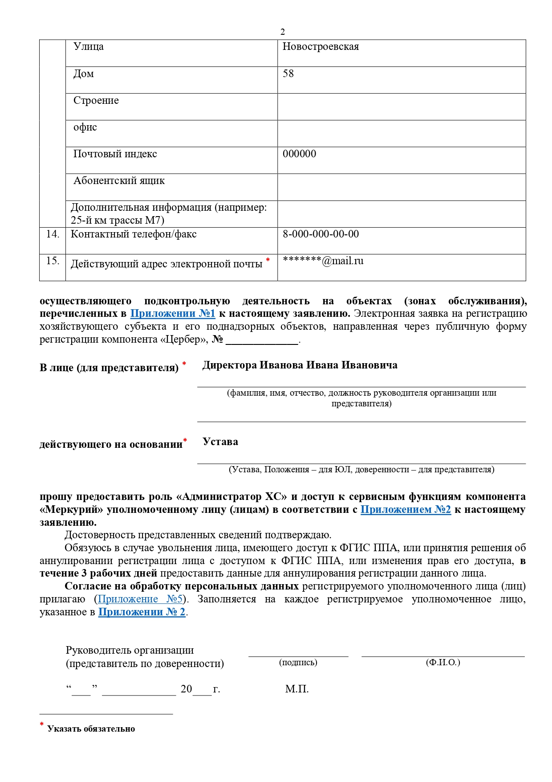
Форма заявления на регистрацию в ФГИС ППА

Slide 11
Форма заявления на регистрацию в ФГИС ППА

Slide 12
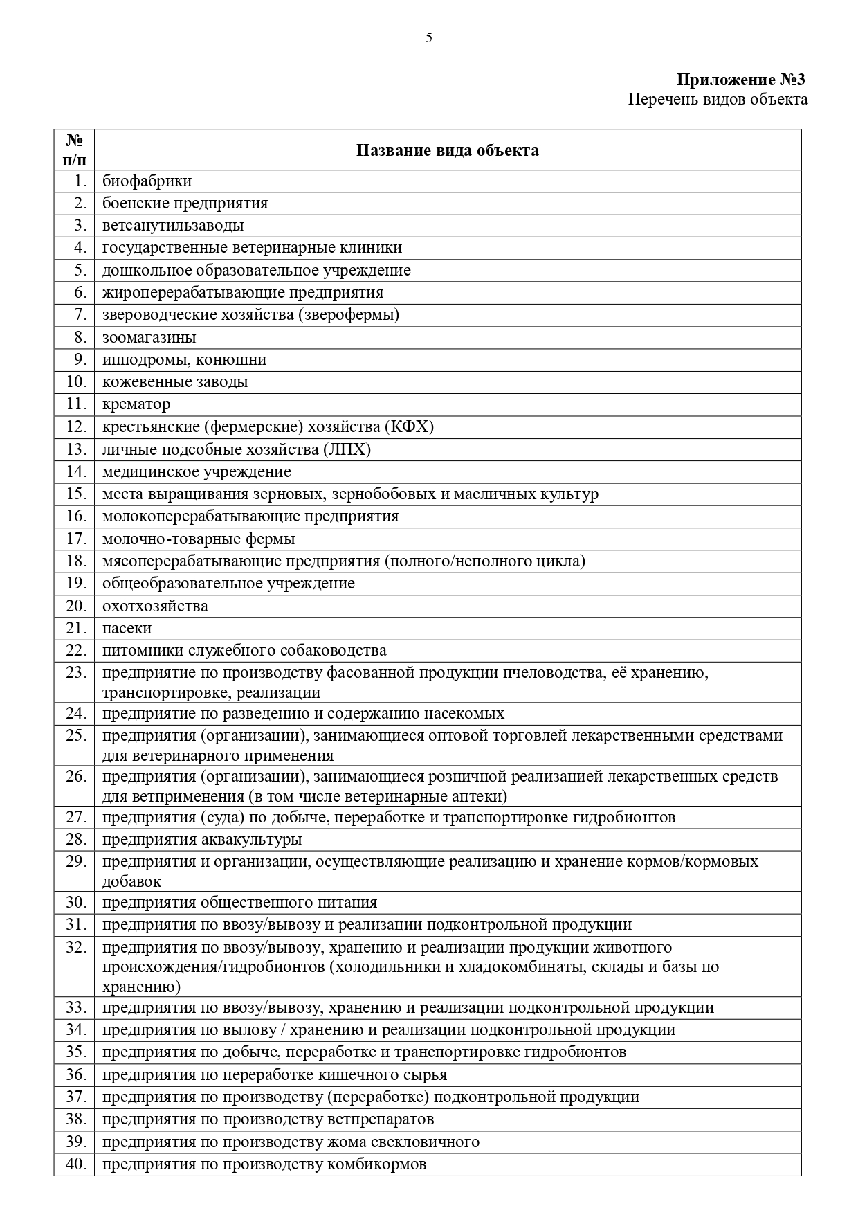
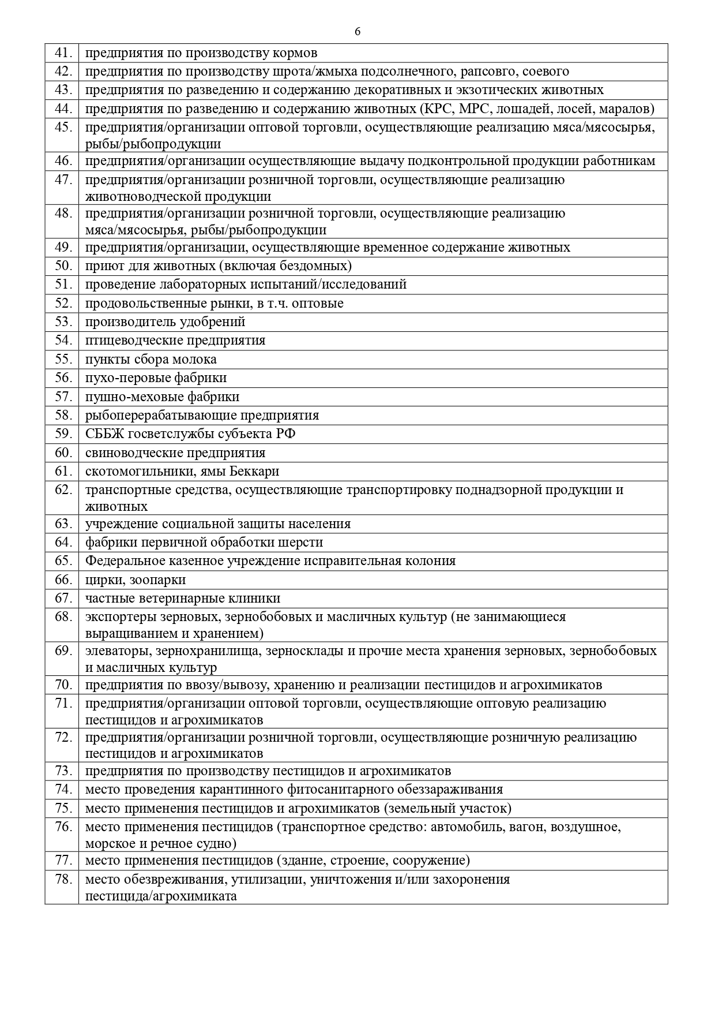
Форма заявления на регистрацию в ФГИС ППА

Slide 13
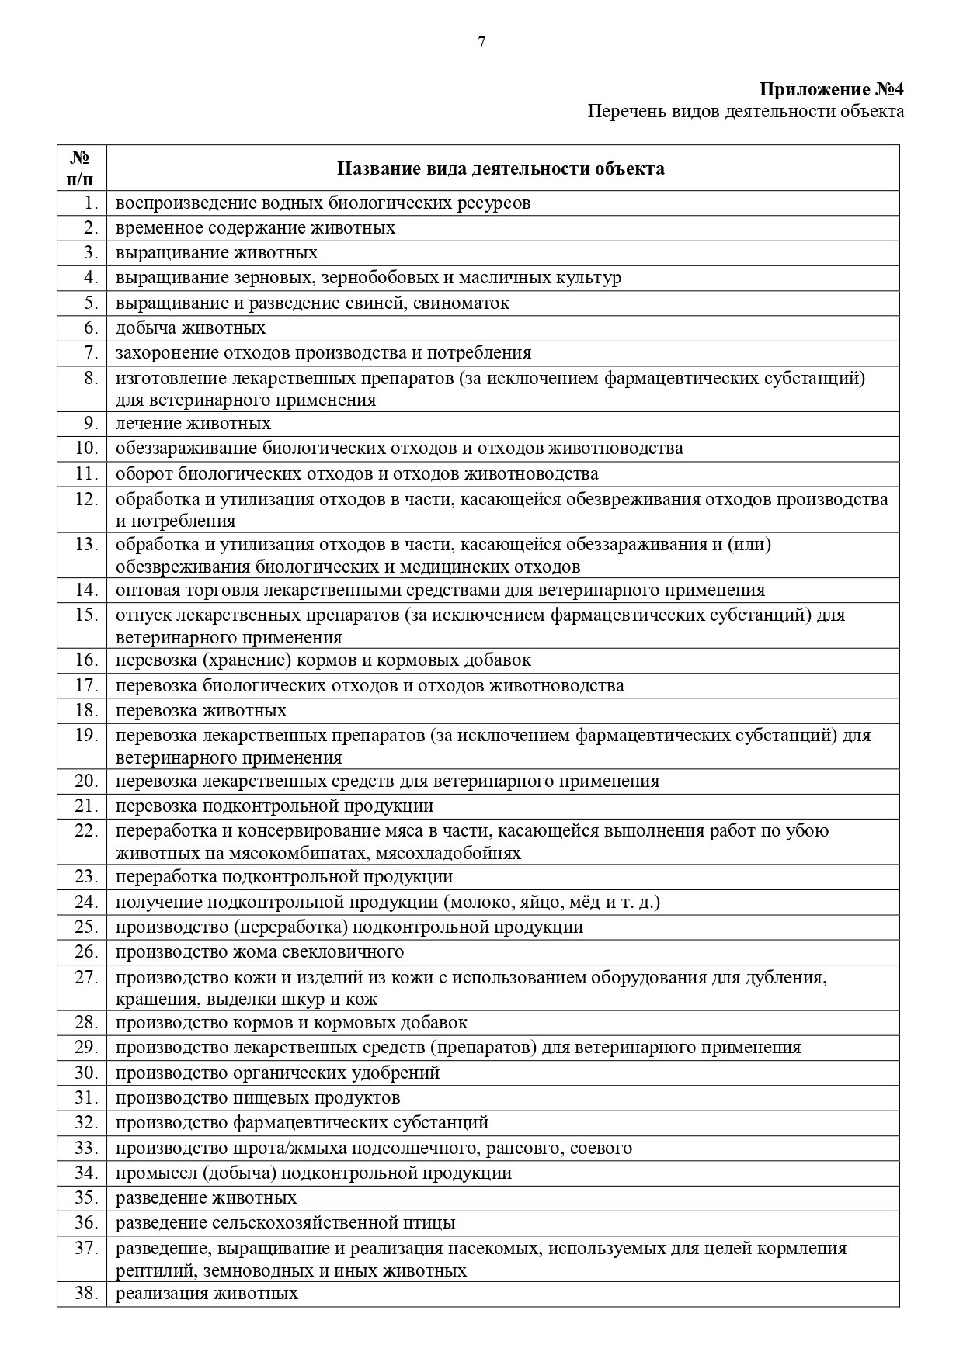
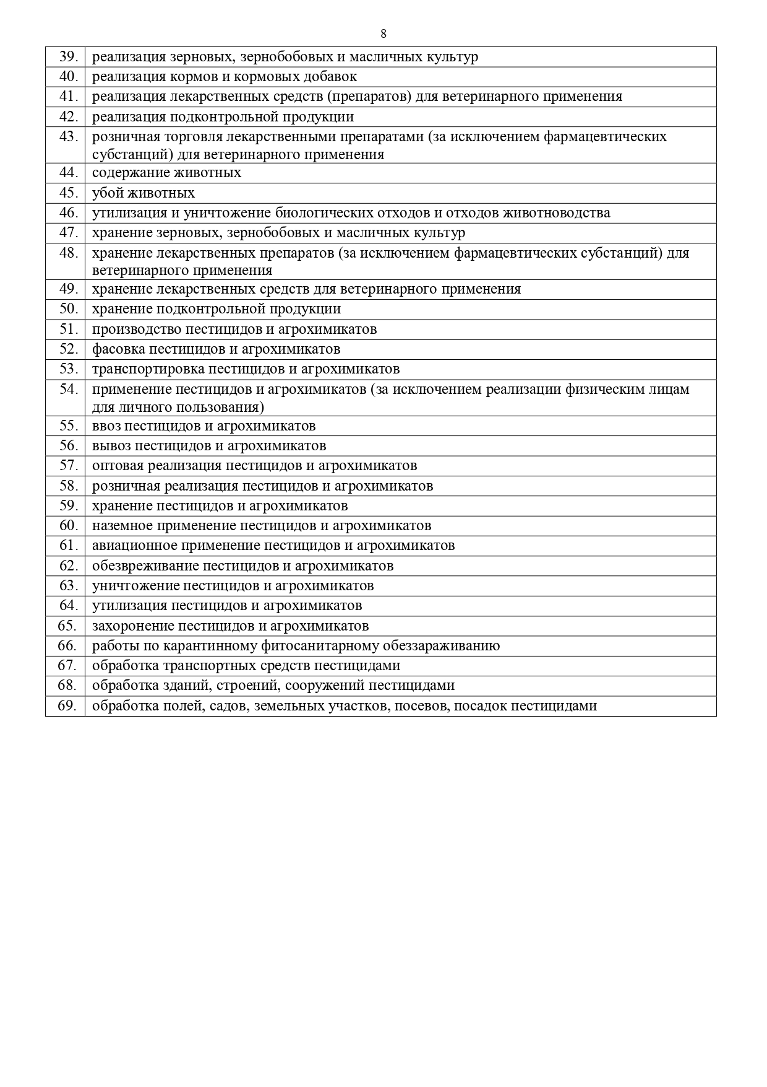
Форма заявления на регистрацию в ФГИС ППА

Slide 14
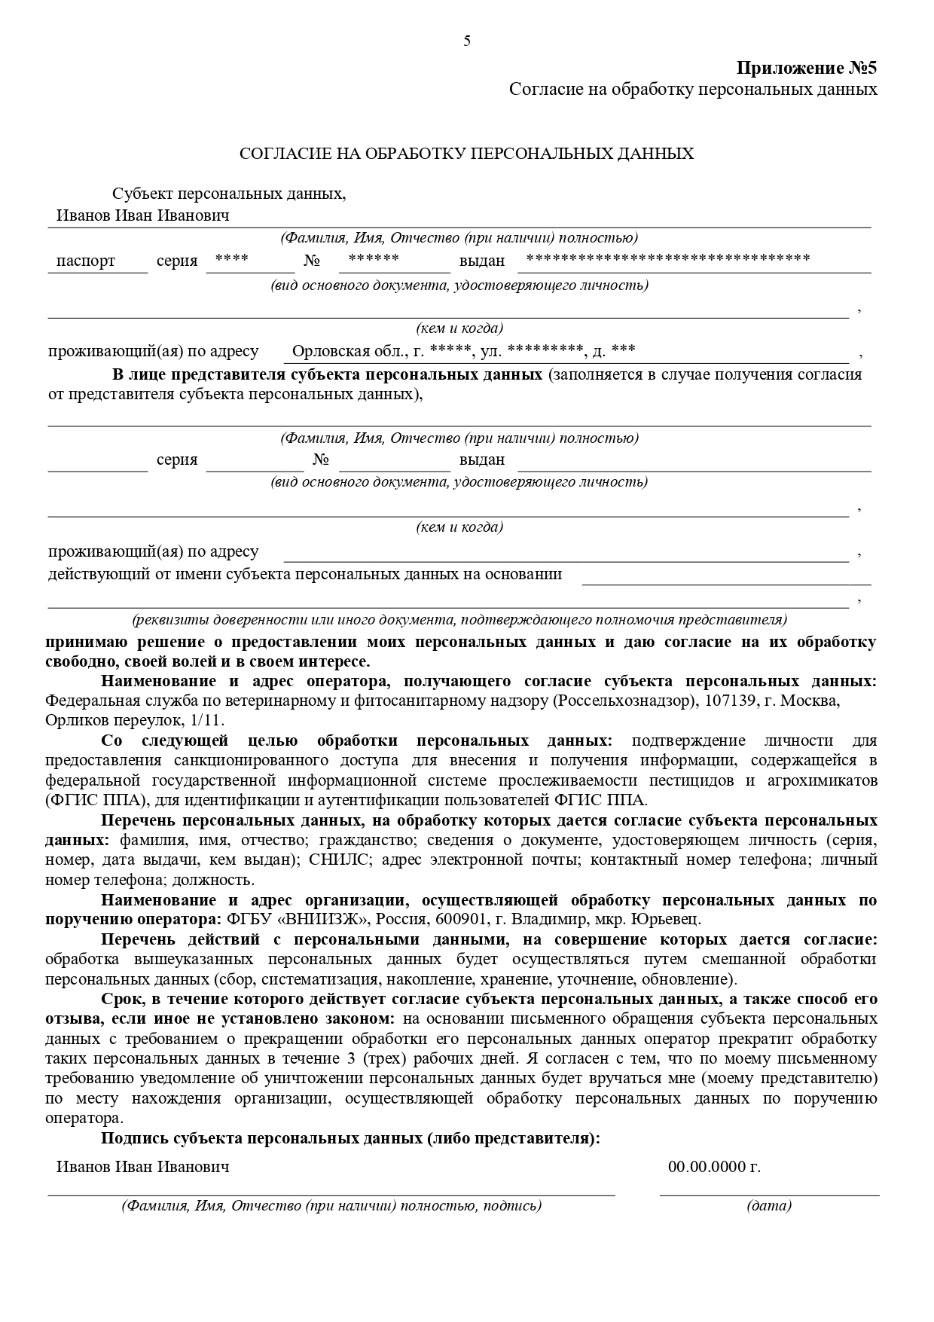
Форма заявления на регистрацию в ФГИС ППА

Slide 15
СПАСИБО ЗА ВНИМАНИЕ!

